Slide 1
Programmering og maskinvare
IN1020 gruppetime 4
Arian Sharifi
19.09.2022

Slide 2
X86_64
Standard prosessor arkitektur
X86: 32 bit, X86_64: 64 bit
Utviklet av AMD og Intel
Følger Von Neumann-arkitekturen

Slide 3
Moore's Law
Transistorer i en krets vil doble hvert andre år
Økt kompleksitet
Krangel om gyldighet i nyere tid

Slide 4
Eksekveringsløkken
Hent instruksjon
Dekode instruksjonen, legg til i register
Utfør instruksjon
Skriv i minnet hvis instruert

Slide 5
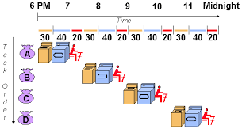
Pipelining
Kjøre flere instruksjoner raskere
Pipelining hazards
Praktisk med flere trinn i execution cycle
Stadig i utvikling

Slide 6
Programmeringsparadigmer

Slide 7
Abstraksjon i programmeringsspråk
Mer abstraksjon, økt produktivitet
Treigere program,
Github copilot

